Slide 1
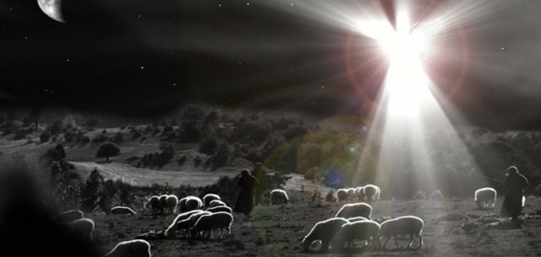
Ere zij God in de hoge
En vrede op aarde:
In mensen een welbehagen

Slide 3
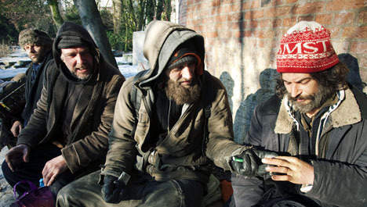

Slide 4
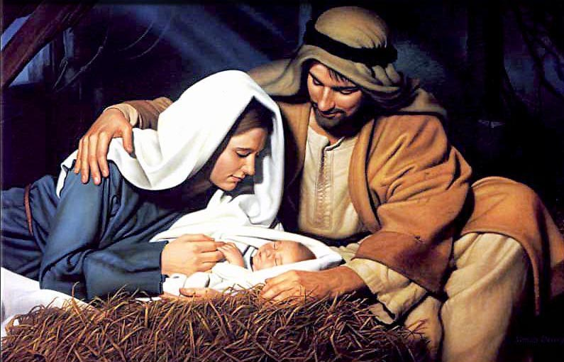

Slide 5
Ere zij God in de hoge
En vrede op aarde:
In mensen een welbehagen

Slide 8
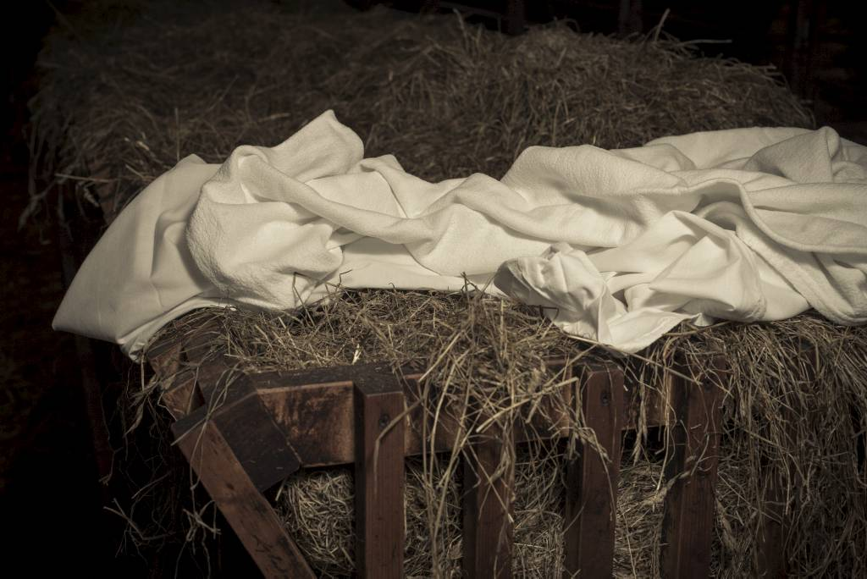

Slide 9
Immanuël: God bij ons

Slide 10
Hebr. 2: Jezus moest in alles aan ons gelijk worden

Slide 12
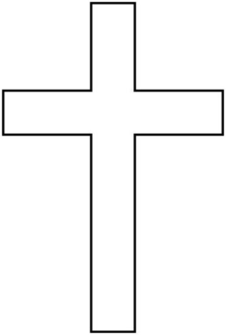
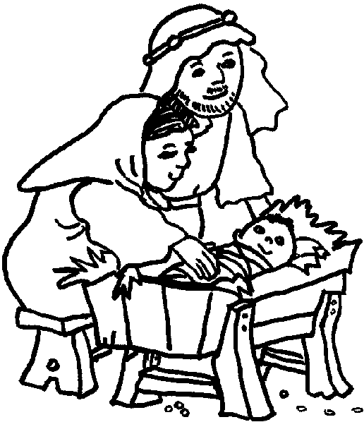
GOD
MENS

Slide 13
Ere zij God in de hoge
En vrede op aarde:
In mensen een welbehagen

